Slide 1
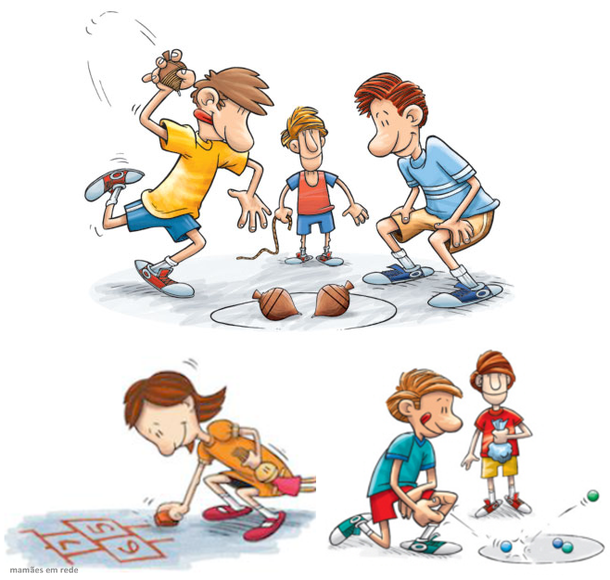
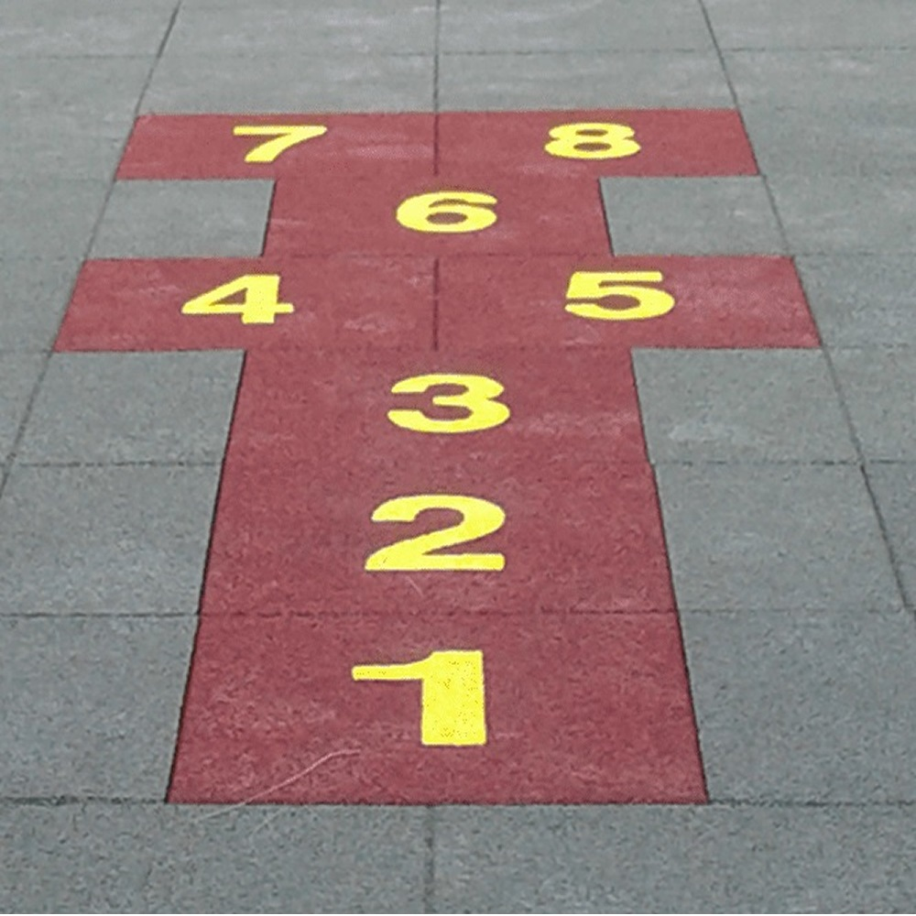
Eu jogo em casa!
Desafio para realizares em casa
Realiza os movimentos do Jogo Tradicional da Macaca ao ritmo de uma música ao teu gosto.

Slide 2
Eu jogo em casa!
Material necessário para a próxima aula
1 cadeira
6 copos de iogurte, latas ou garrafas (vazias)
Meias ou bola pequena (papel)

